Slide 1



组会汇报

Slide 2

目录 | CONTENT
1
论文阅读
2
未来计划

Slide 3
Explainable Multi-modal Time Series Prediction with LLM-in-the-Loop
Notes:
本研究提出了一种结合时间序列与文本信息，借助大型语言模型参与推理并具备可解释性的多模态预测方法。

Slide 4
背景和动机
LLM
Explain
1.传统时间序列预测方法忽视辅助模态丰富上下文信号。
2.现有多模态方法缺乏对上下文信号影响结果的系统推理和解释机制。
Notes:
单模态视角局限：传统时间序列模型主要依赖数值信号，容易忽略新闻、病历等辅助文本所包含的情境信息，从而限制了预测精度与可解释性。
可解释性不足：现有多模态方法虽能融合文本，却缺乏系统化的推理与溯因机制，难以向决策者说明“为什么得出这一预测”。
在金融、医疗等高风险场景，需要同时兼顾准确性与人类可读解释的多模态预测框架。

Slide 5
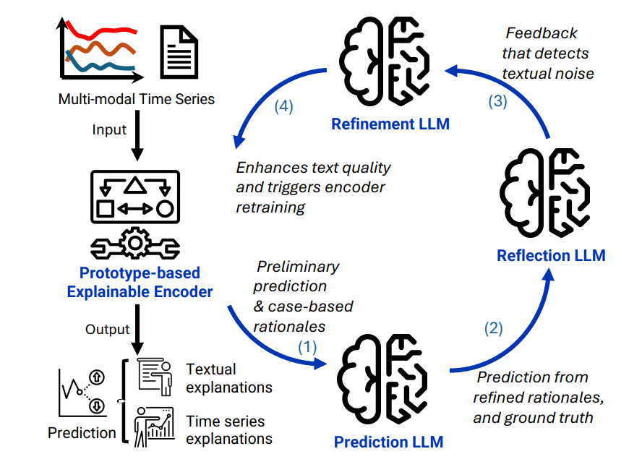
解决思路
Notes:
这张图展示了一个基于 多模态时间序列数据 和 原型驱动的可解释编码器 的模型工作流程。该模型通过 预测LLM（预测大语言模型）、反思LLM 和 精炼LLM 等模块进行多次迭代，以提供高质量的文本解释和时间序列预测。
左边：输入： 多模态数据：时间序列数据（Multi-modal Time Series） 和 文本输入（如天气报告、财经新闻等）作为输入。 通过第二个步骤原型驱动的可解释编码器（Prototype-based Explainable Encoder）： 通过学习多模态数据（时间序列和文本）的 原型，该编码器提供了对模型决策过程的可解释性。在这个阶段，模型不仅做出预测，还生成解释（例如，为什么预测某种天气）。
最后输出：文本解释和时间序列解释以及时间序列的结果；模型不仅提供最终的预测结果，还生成 基于案例的推理解释 和 时间序列的解释，使得模型的决策过程更加透明和可解释。
右边: 原型驱动的可解释编码器 模型的预测与解释过程：
初步预测与案例基础推理（Preliminary prediction & case-based rationales）：基于输入数据，生成初步预测，并给出相应的推理（例如，基于历史案例得出的预测）。
反思LLM（Refinement LLM）：这个阶段通过增强文本质量和触发编码器重新训练，改进预测的准确性。
精炼LLM（Reflection LLM）：反思阶段会基于精炼后的推理和真实标签（Ground Truth），进行最终的预测，并返回反馈以修正模型。
目的
该模型的目的是通过结合 多模态数据 和 大语言模型（LLM） 来进行 高效的时间序列预测，同时提供 清晰的预测解释。通过 精炼和反思机制，模型能够不断优化自己的预测结果，特别是在多模态数据存在时，能够兼顾时间序列和文本数据的解释性。
举例说明 假设我们要预测天气是否会下雨，模型的工作过程如下： 输入数据：我们输入了过去24小时的 天气数据（如气温、湿度、气压等）和 文本描述（如“预计今天下午温度上升，湿度较高，可能会下雨”）。 初步预测和解释：模型基于这些数据进行初步的预测，预测“下雨”，并给出基于 历史天气模式 的解释（例如“湿度增加和气压变化通常意味着降雨”）。 在 反思LLM 阶段，模型进一步改进文本描述，使得解释更加明确，强调了各种的变化。 在 精炼LLM 阶段，模型结合了真实的天气数据（例如实际气象报告），根据精炼后的推理进行最终调整，确认预测为“下雨”。 输出：模型最终输出了预测结果“下雨”，并提供了详细的解释：“温度上升，湿度增加，气压变化，符合降雨的典型模式”。

Slide 6
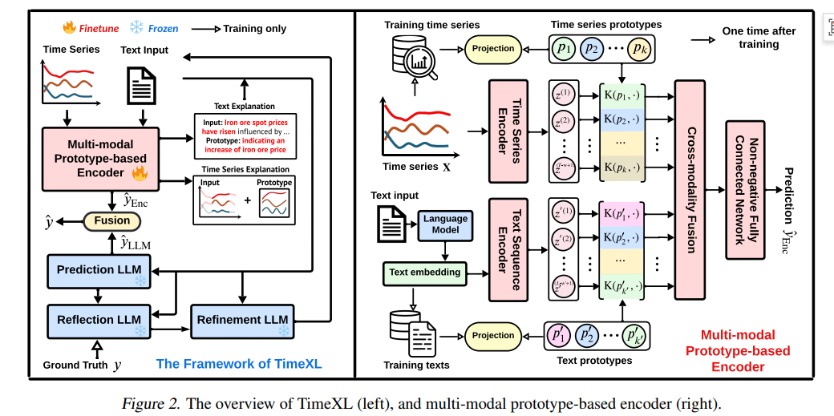
TimeXL
Notes:
然后我们来看作者如何具体实现：
总的来说
这张图展示了 TimeXL 框架的整体结构，左侧展示了 TimeXL 的工作流程，右侧展示了 多模态原型编码器 的具体实现细节。该模型结合 时间序列数据 和 文本数据，通过学习原型并进行跨模态融合，最终生成高质量的预测和解释。
最终输出：最终，模型不仅输出预测结果（例如“下雨”），还给出详细的解释（例如“湿度上升和气压变化表明有降雨趋势”），帮助用户理解为什么得出这样的预测。

Slide 7
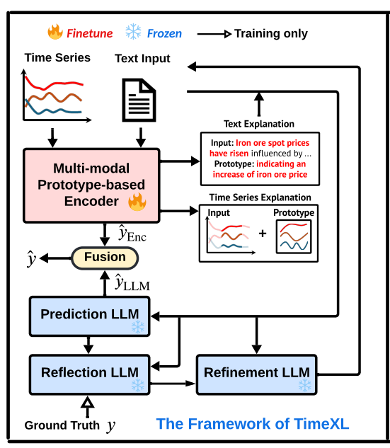
Notes:
左侧模块：TimeXL框架概览
输入数据：
时间序列数据 和 文本输入：模型接受多种形式的输入数据。时间序列数据例如气象数据（如温度、湿度、气压等），文本输入如关于天气变化的描述。
原型驱动的可解释编码器（Prototype-based Explainable Encoder）：
这个模块负责从 时间序列数据 和 文本数据 中提取 原型（代表数据中的典型模式）。通过这种方式，模型不仅仅做出预测，还能提供对预测的 可解释性。
预测与推理：
预测LLM（Prediction LLM）：根据输入的数据，模型生成 初步预测。
反思LLM（Reflection LLM）：通过反思阶段，模型会根据训练数据中的反思案例来修正或优化预测。
精炼LLM（Refinement LLM）：精炼阶段进一步优化模型的文本解释，使得模型的解释更准确和清晰。
输出：
预测结果和解释：模型会生成两种输出：文本解释（例如，“温度变化模式通常表示不下雨”）和 时间序列解释（例如，“湿度增加可能预示着降水的趋势”）。

Slide 8
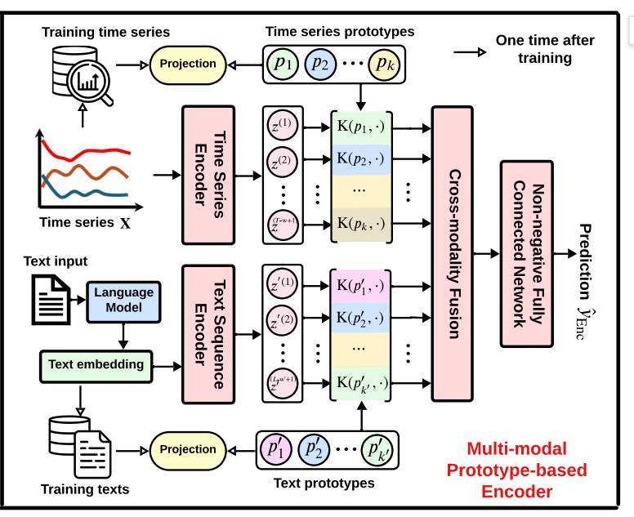
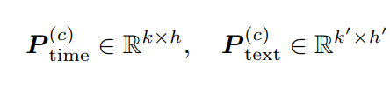
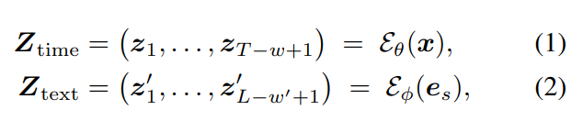
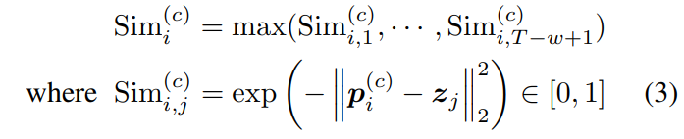
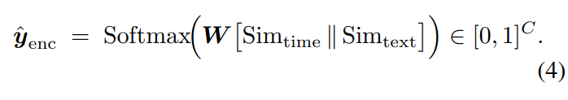
Notes:
右侧模块：多模态原型编码器
我们先看时间序列数据的一个处理。首先，分两步，一方面，模型将接受的时间序列数据通过投影层进行处理转换为时间序列原型 𝑝 1 , 𝑝 2 , . . . , 𝑝 𝑘 p 1 ​ ,p 2 ​ ,...,p k ​，如最上面的公式 。这些原型代表了时间序列中的典型模式（例如温度波动、湿度变化等）。
另一方面，通过编码器，将时间序列数据 𝑋 X 转换为一系列表示（ 𝑧 ( 1 ) , 𝑧 ( 2 ) , . . . , 𝑧 ( 𝑇 − 𝑤 + 1 ) z (1) ,z (2) ,...,z (T−w+1) ），如公式1,2，这些表示捕捉了数据的时间依赖性和动态变化。
然后，每个时间点的特征（ 𝑧 𝑖 z i ​ ）与学习到的 时间序列原型（ 𝑝 1 , 𝑝 2 , . . . , 𝑝 𝑘 p 1 ​ ,p 2 ​ ,...,p k ​ ）进行匹配，计算它们的相似度，以便找到最符合当前数据模式的原型。如公式3。
文本数据的处理过程也类似。
接着，时间序列和文本数据的原型通过 跨模态融合 进行组合。以便进行更加准确的预测。如公式4。
最后，模型会通过 非负全连接网络 对融合后的特征进行进一步的处理，生成最终的预测结果 𝑦 下标 𝐸 𝑛带帽。

Slide 9
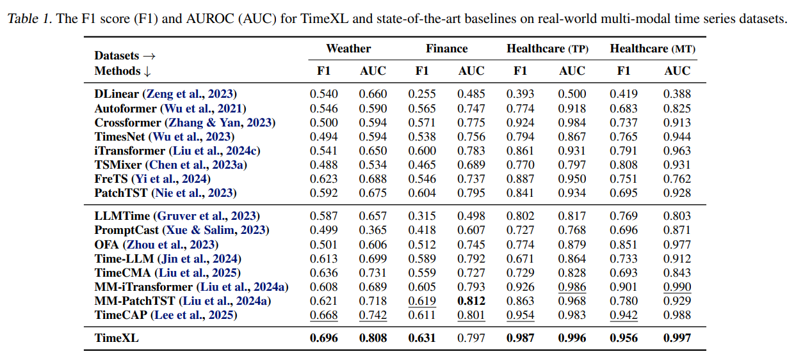
对比实验
Notes:
然后作者通过实验验证。首先是对比实验。这张图展示了 TimeXL 和其他 最先进的基准方法 在四个真实世界 多模态时间序列数据集 上的 F1 分数 和 AUC 分数 的对比。数据集包含 天气、金融、医疗健康（Test-Positive检测阳性） 和 医疗健康（Mortality死亡率） 数据。各个方法的 F1 分数 和 AUC 分数 显示了每个模型在预测精度和分类性能上的表现。
解读：
TimeXL 在所有数据集上都表现出色，尤其在 Weather 和 Healthcare (TP) 数据集上，F1 和 AUC 分数均为最高。
与其他方法相比，TimeXL 在 天气预测 和 医疗健康 数据集上的预测性能明显优于 传统的时间序列预测方法（如 DLinear、Autoformer、Crossformer）和 其他先进的基准方法（如 Time-LLM、TimeCMA）。
特别是在 Healthcare (TP) 和 Healthcare (MT) 数据集上，TimeXL 在 F1 和 AUC 分数上都有 显著的提升，达到了 最高的预测性能，表明其在处理 多模态数据 和 复杂预测任务（如医疗数据分析）时非常有效。
目的：
我们可以看到在涉及多模态数据（时间序列与文本数据结合）的任务中量化 和 比较 各种 时间序列预测模型 在实际应用中的TimeXL 的优势。
总结：
得出，TimeXL 在 天气预测 和 医疗健康数据预测 中取得了 最好的表现，特别是在 F1 分数 和 AUC 分数 上，展示了其在多模态时间序列数据上的优势，提供了 比传统方法更准确和全面的预测能力。这一结论。
关键要点：
F1 分数 衡量模型的 精确率 和 召回率，即模型在正确预测和识别正样本方面的能力。
AUC 分数 是 ROC 曲线下的面积，反映了模型的整体分类能力，特别是在类别不平衡的情况下。

Slide 10
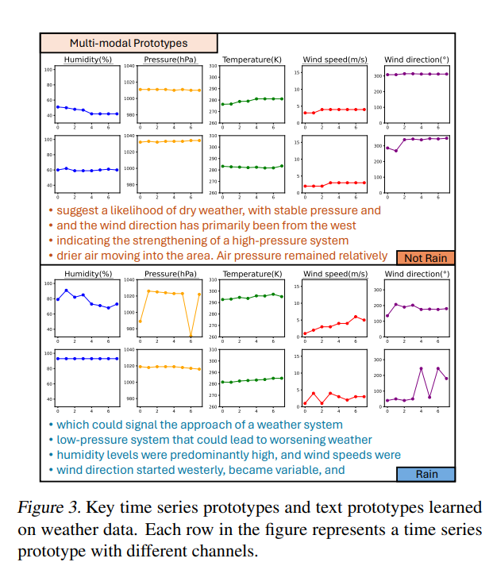
实验（多模态基于案例的推理）
Notes:
然后是实验案例展示
这张图展示了 基于天气数据学习的关键时间序列原型和文本原型。图中每行展示了一种时间序列原型，涵盖不同的通道（湿度、气压、温度、风速和风向），并展示了它们如何代表不同的天气模式，特别是与 降雨（Rain）或 不降雨（Not Rain）相关的模式。
解释
第一行 展示了与 不下雨 相关的时间序列原型。图中的时间序列数据（如湿度、气压、温度等）变化较为平稳，并且风向主要来自西方，表明可能是一个高压系统增强的天气模式，空气干燥，气压相对稳定。
第二行 展示了与 下雨 相关的时间序列原型。湿度水平较高，气压波动较大，风速和风向变化不定，可能预示着一个低气压系统的接近，天气将恶化，出现降水的可能性更大。
目的
该图的目的是展示 多模态数据学习 的过程，尤其是在 天气预测 中，通过 时间序列原型 和 文本原型，模型能够提取出 不同天气条件下的典型模式，并通过这些模式帮助进行 预测 和 解释。
举例
假设你想预测明天是否会下雨，模型通过分析过去几天的天气数据（如气温、湿度、风速等）来提取与 不下雨 或 下雨 相关的 时间序列原型。如果模型识别出湿度上升、气压下降和风速变化的模式，就会预测 可能下雨。

Slide 11
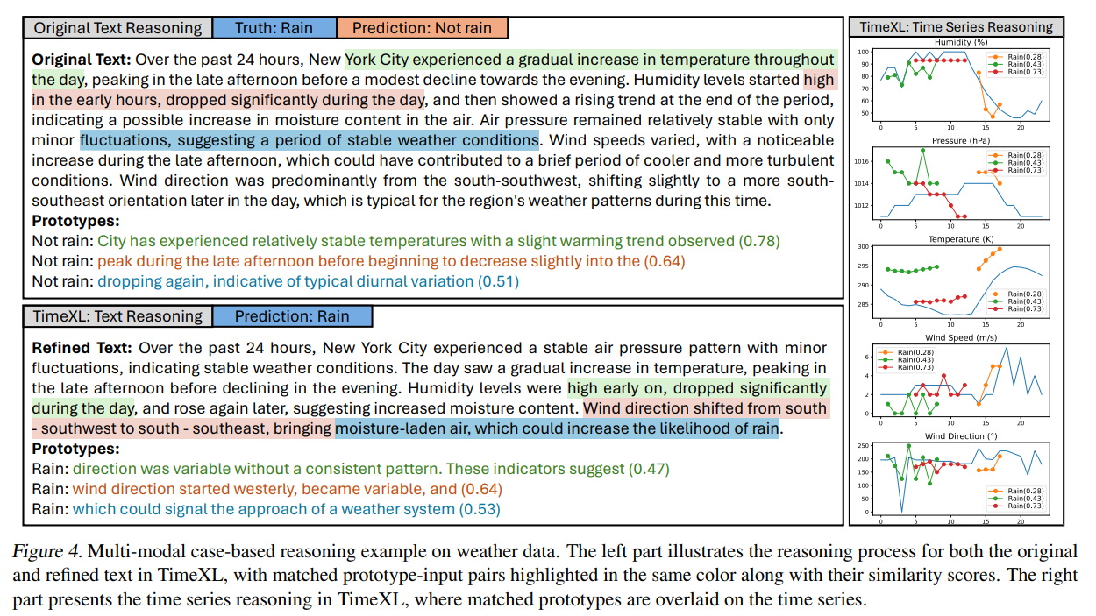
实验（迭代分析）
Notes:
图片内容解析：
原始文本推理（左侧）：
文章描述了过去24小时内纽约市的天气变化，说明温度逐渐升高，并且湿度在白天升高、晚上下降。预测 不下雨，并通过原始文本描述了一些天气模式，如温度上升和湿度变化。
原型匹配：该部分展示了 与“未下雨”相关的原型，比如“温度相对稳定，湿度在下午上升，气压变化较小”。
精炼文本推理（左侧）：
TimeXL 对原始文本进行了 精炼，强调了 湿度增加 和 风向变化 等关键因素，这些因素指示了 可能下雨 的条件。精炼后的文本中，风向变化表明湿气的增加，这增强了 降雨的可能性。
原型匹配：精炼后的文本与 “下雨”相关的原型 匹配，诸如“风向变得不稳定，可能预示着天气系统的接近”。
时间序列推理（右侧）：
湿度、气压、温度、风速和风向 的时间序列被绘制出来，并与 匹配的原型 叠加。图中展示了 时间序列 如何反映不同的天气模式，如 温度升高、湿度波动，以及 风速和风向的变化。这些变化与文本推理的结果一致，表明 降雨的可能性增加。
目的：
图中的目的是展示 TimeXL 如何结合 文本推理 和 时间序列推理，利用 原型匹配 来增强预测结果的可解释性。通过文本的精炼和时间序列数据的推理，模型能够提供 更精确的天气预测 和 清晰的解释。
总结：
原始文本推理 预测“不下雨”，而 精炼文本推理 和 时间序列推理 表明更有可能发生 降雨。通过结合这两种推理方式，模型能在解释的同时，增强其预测的准确性和可理解性。

Slide 12
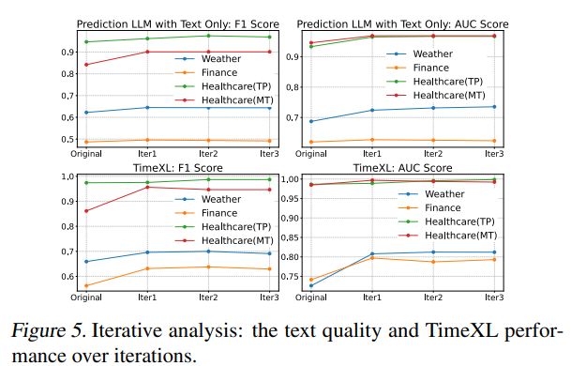
实验
Notes:
这张图展示了 TimeXL 在多个数据集上的 迭代分析，通过对 文本质量 和 模型性能（F1 分数与 AUC 分数）进行多轮训练的比较，评估了 TimeXL 的效果。
图表解释：
可以看到，在上面仅有文本数据的情况下，一般的LLM的f1和auc分数随轮数变化不大。
而在下面有文本数据的情况下，随着训练的迭代，TimeXL 在所有数据集上都能持续改进其 F1 分数 和 AUC 分数,并且效果都比LLM效果好。
表明 TimeXL 能够有效地结合文本和时间序列数据，在 Healthcare 和 Weather 数据集上取得更优的性能。

Slide 13
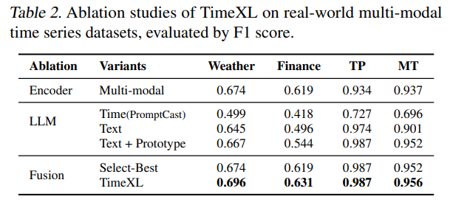
实验
Notes:
这张表格展示了 TimeXL 在 真实世界多模态时间序列数据集 上的 消融实验（Ablation Studies） 结果，主要通过 F1 分数 评估模型性能。
解读：
Ablation 列：列出了不同的实验变体，分别包括 Encoder（编码器）、LLM（大语言模型） 和 Fusion（融合）。
Variants 列：列出了具体的变体，如 多模态 输入（结合了时间序列和文本），以及 LLM 的不同配置。
Encoder 部分对比了 多模态（Multi-modal）和其他变体。
LLM 部分对比了 Time(PromptCast)、Text、Text + Prototype 等变体。
Fusion 部分对比了 Select-Best 和 TimeXL。
F1 Scores：F1 分数 越高，说明模型的 预测准确性 和 召回能力 越好。
结果分析：
TimeXL 在所有数据集上都表现出色，尤其在 Finance 和 MT 数据集上，比其他方法 Select-Best 和不同 LLM 变体（如 Time(PromptCast)）有显著的提升。
多模态变体（Multi-modal）在 Weather 和 Finance 数据集上的 F1 分数 要优于仅使用文本的 LLM 变体。
Text + Prototype（文本与原型结合）在 Healthcare (TP) 数据集上的表现非常好。
总结：
最后我们可以知道TimeXL 通过结合 时间序列 和 文本 输入、并通过 多模态融合 进一步提升了 F1 分数，表现优于其他 传统 和 现有基准方法，特别是在 金融和医疗健康 数据集上。

Slide 14
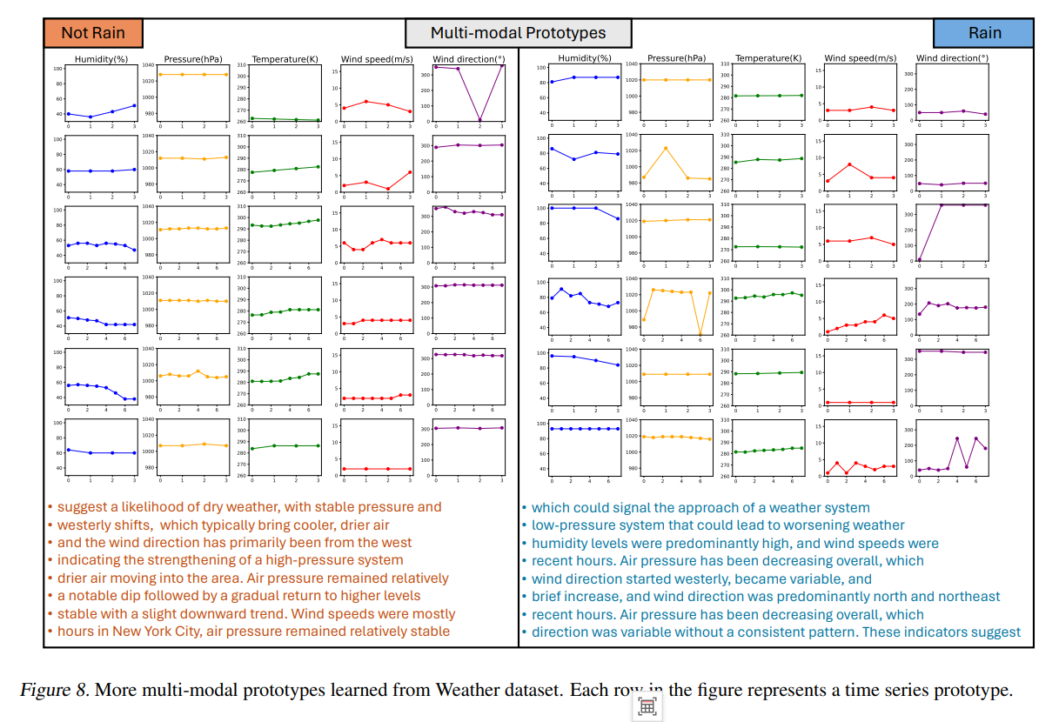
实验
Notes:
这张图展示了 更多基于天气数据学习的多模态原型，每行代表一种 时间序列原型，并包含不同的天气通道（如湿度、气压、温度、风速和风向）。每个原型展示了 不同天气条件下的典型模式，并标明了 是否下雨（雨和不下雨的情况）。
解释：
不下雨（Not Rain）部分：
第一行的时间序列展示了 湿度较低、气压较稳定、温度适中 的天气模式，这通常代表 干燥、稳定的天气。
第二行和第三行则表现为 湿度上升、气压波动，通常指示 低气压系统接近，但天气较为稳定，风速较小，风向相对稳定。
下雨（Rain）部分：
在 下雨 的情况下，湿度通常较高，气压波动较大，风速增大，风向不稳定，显示出 天气系统接近，并提示 降水的可能性。
第二行显示的湿度较高，气压下降，风速增加，风向开始变化，符合接近 低气压系统 的特征。
目的：
该图展示了 多模态原型 如何结合不同的天气数据（如时间序列和文本）来 识别和预测天气模式。每个原型帮助模型理解 不同天气条件下的典型模式，从而为预测提供支持。
总结：
通过展示不同天气条件下的时间序列原型和文本原型，图表强调了 时间序列数据 和 文本描述 如何结合，从而为天气预测提供更加丰富的上下文信息，帮助模型做出更准确的判断。

Slide 15
目录 | CONTENT
1
论文阅读
2
未来计划
Notes:
读论文，读代码。

Slide 16

请指正
Thank You

